Slide 1
Шинчилел ажылы…
куусеткен:
Каа-Хемнин
Т.Б. Куулар аттыг
№2 школазынын
1 «Д» класстын
оореникчизи
Базыр-оол
Байлак
Руководитель: Базыр-оол. А.М.





Slide 2
Темазы: Час
Айтырыгны тургузары: Амгы уенин ажы- толунун бойдусту база
оон чараш болуушкуннарын эки билбези, анаа камныг,
хумагайлыг хамаарылгазы.
Чуге?
Ада-иенин ажы-толунге бойдус дугайында таныштырбазы.
Бойдустун болуушкуннарында кончуг чараш шулуктер,
тывызыктар,барын билбези.
Чуну канчаар?
Тыва улустун аас чогаалында бойдус дугайында чараш
тывызыктар дилеп тывары.
Тыва уруглар чогаалчыларынын уругларга бижитинген,
бойдус дугайында шулуктерин дилеп тывар.
Час дугайында бичии кроссворт тургузуп,тыптырып шенээри.

Slide 3
Канчалдыр?
Бойдусту база оон болуушкуннарын хайгаараар.
Туннели.
Компьютерная презентация, бичии номчугаш.
Проектинин шиитпирлээр айтырыглары:
Ооредиглиг:
Бойдус болгаш бойдустун болуушкуннары дугайында билиг.
Кижизидикчи:
Бойдуска ынак болгаш камныг болурун кижизидер.
Сайзырадыглыг:
Бойдус дугайында билиин сайзырадыр.

Slide 4
Сорулгазы:
Час дугайында эки билип алыр.
Чылдын уелеринин демдектерин шын илередири.
Частын баштайгы демдектерин амыдыралга хайгаарап ооренири.
Аргалары :
Хайгаарал, час дугайында шулуктер, твызыктар, чуруктарны тып дилээри.









Slide 5
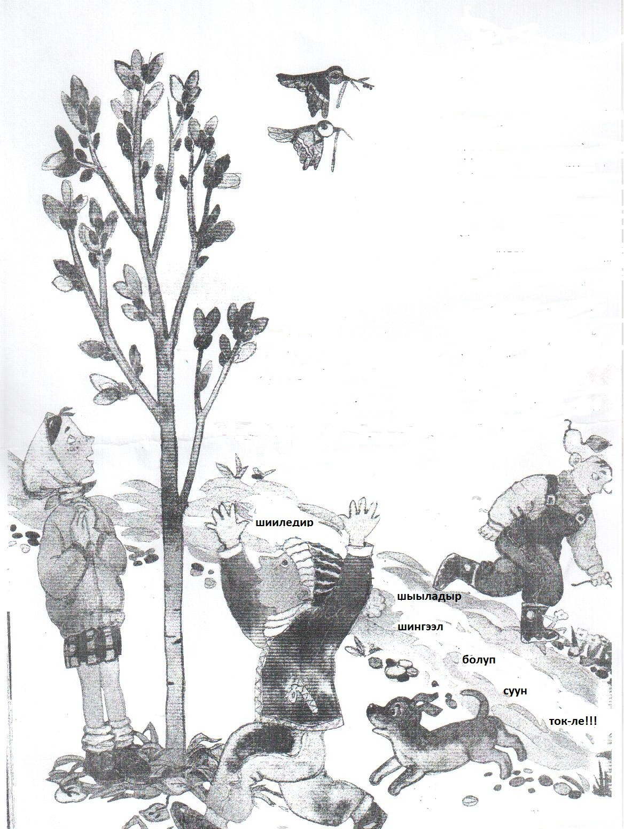
ЧАС
Кылаштаарга чыйт-чыйт,
Крышадан мойт-мойт.
Соок кыш-даа төнген-дир
Солун час-даа келген-дир…




Slide 6
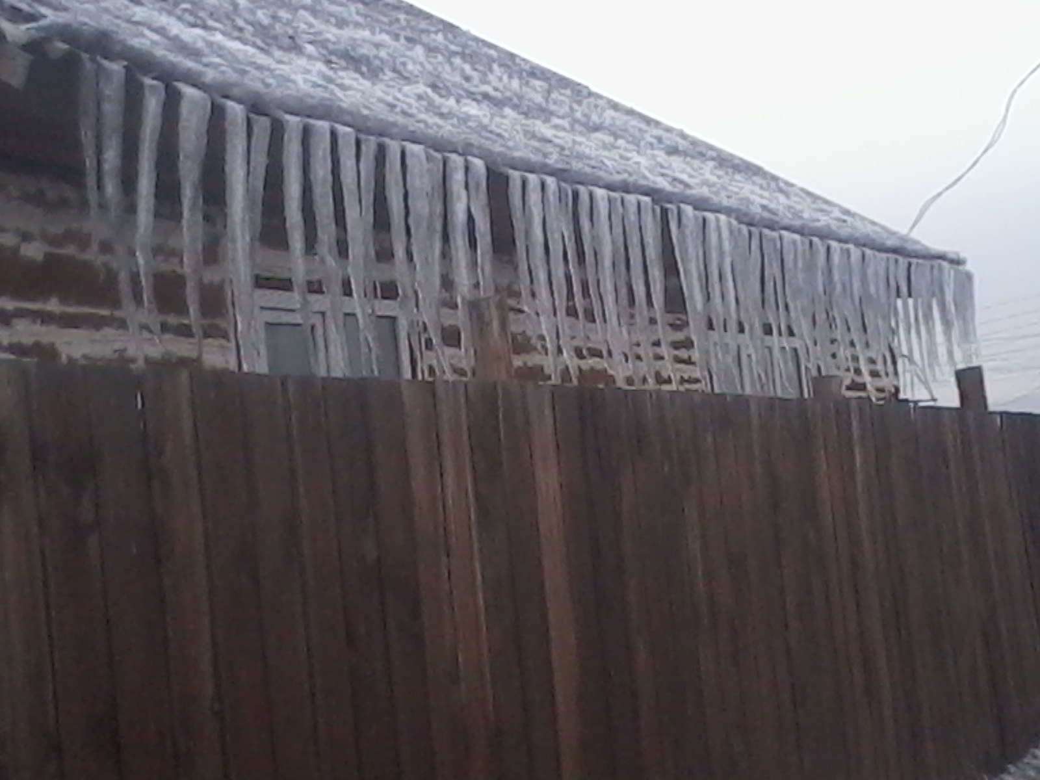

Slide 7
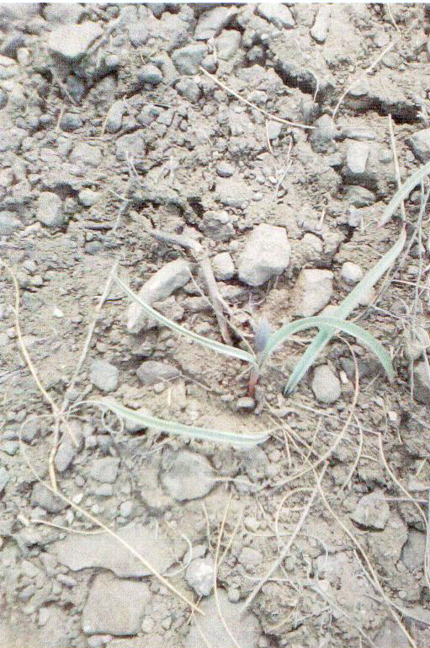
Хооремикей чайындылар
чедер черин сурай берди…
Аккан суглар
мыйт-мыйт...









Slide 8
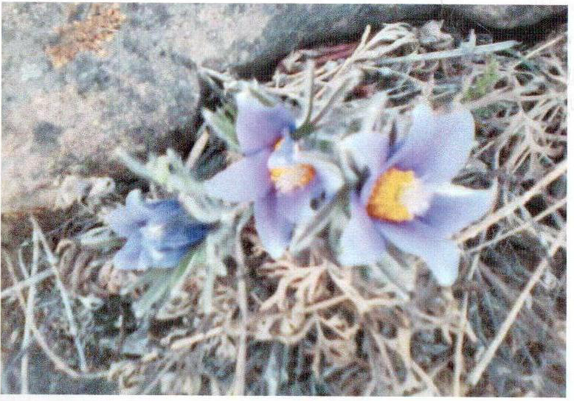
Ак-кок оннуг Хек-даваннар!!









Slide 9
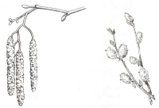
Чаагай шагны чалаан чайгангылаан анай-хаактар…
Тывызыктан тываалам…
Сугда суг эжинди…(шоД)
Топ, топ дааштыг
Тоглап дужер дааштыг…(ыдмаД)









Slide 10
Кроссворд.
Бажын иштин аян киирер, арыг агаар тудар, янзы-ангы оннерлиг чуу-дур?
Чылдын бир уези?
Бирги частыр чечек «Шончалайнын» ону?
4. Кандыг уе клгенил?
4
1 ч е ч е к
2 ч а й
3 с а р ы г

Slide 11
Туненл.
Чазын хун дурту узаар, крышадан дамдылар бадып эгелээр, кудумчудан суглар агып бадып эгелээр,чылыг чурттардан куштар ужуп кээп эгелээр. Мен бо ажылды кылгаш, чазын бир дугаар частыр чечектер, ыяштар биле таныштым.
Олар болза- Анай-Хаак, Шончалай, Хек-Даван.




Slide 12
Ажыглаан данзызы:
1.Сылдысчыгаш №2 26 апреля 2013чыл
2. Шулук «Баштайгы чаъс», «Анай-хаактар» -Л.Чадамба
3.Шулук «Частын Шакпынчызы» - М.Кенин-Лопсан
4. Шулук «Час», тывызыктар – О. Менги
5. Чуруктар: тырттырган, http;//www.aktinoya.ru/


